Slide 1
Гидрология озер Лекция 1
Флерко Т.Г.

Slide 2
Вопросы:
Общая характеристика и гидрологическая роль озер в природе
Классификация озер по происхождению их котловин
Морфология озер и водный баланс озер
Колебания уровня воды в озере и ее движение

Slide 3
Озера – углубления земной поверхности, которые не имеют одностороннего уклона и непосредственного соединения с морем, заполненные водой до некоторой отметки.
Озерность – отношение площади озер к общей площади суши.
Северная Америка- озера занимают 2% территории.
Азия - 1,4%,
Африка – 0,7%
Европа – 0,6%
Австралия и Южная Америка – по 0,3%

Slide 4
Крупнейшие озера мира
 | Название | Площадь, км² | Макс. протяжённость, км | Макс. глубина, м | Макс. объём км³
1. | Каспийское море | 371000 | 1199 | 1025 | 78200
2. | Мичиган-Гурон | 117702 | 710 | 282 | 8458
3. | Верхнее | 82414 | 616 | 406 | 12100
4. | Виктория | 69485 | 322 | 84 | 2750
5. | Танганьика | 32893 | 676 | 1470 | 18900
6. | Байкал | 31500 | 636 | 1637 | 23600
7. | Большое Медвежье | 31080 | 373 | 446 | 2236
8. | Ньяса | 30044 | 579 | 706 | 8400
9. | Большое Невольничье | 28930 | 480 | 614 | 2090
10. | Эри | 25719 | 388 | 64 | 489

Slide 5
Крупнейшие озера по континентам
Африка – Виктория
Антарктида – Восток (подледное озеро)
Азия – соленое: Каспийское море; пресное: Байкал
Австралия – Эйр
Европа – соленое: Каспийское море; пресное: Ладожское озеро
Северная Америка – Мичиган-Гурон
Южная Америка – соленое: Маракайбо; пресное: Титикака

Slide 6
Глубочайшие озёра мира
№ | Название | Местонахождение | Максимальная глубин
1 | Байкал | Сибирь, Евразия | 1642
2 | Танганьика | Африка | 1470
3 | Каспийское море | Евразия | 1025
4 | Озеро Восток | Антарктида | 900
5 | Ньяса | Африка | 706
6 | Иссык-Куль | Азия | 702
7 | Большое Невольничье озеро | Северная Америка | 614
8 | Кратерное озеро | Северная Америка (США) | 592
9 | Матано | Индонезия | 590
10 | Хорниндальсватнет | Норвегия | 514

Slide 7
Глубочайшие по континентам и частям света
Австралия – Сан-Клер (200 м)
Азия – Байкал
Антарктида – Озеро Восток
Африка – Танганьика
Европа – Хорниндальсватнет
Северная Америка – Большое Невольничье озеро
Центральная Америка – Никарагуа
Южная Америка − Архентино

Slide 8
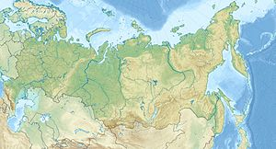
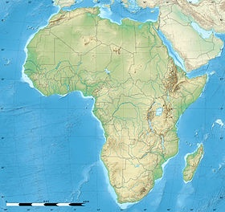
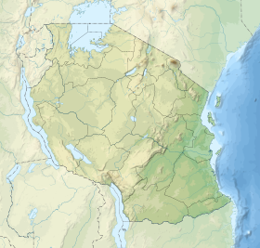
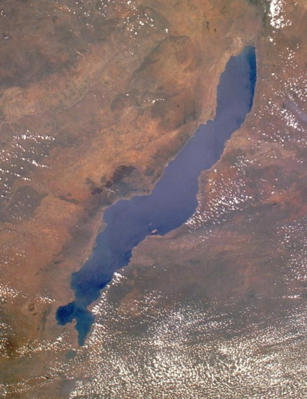
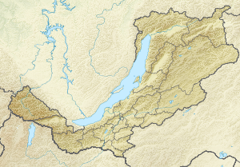
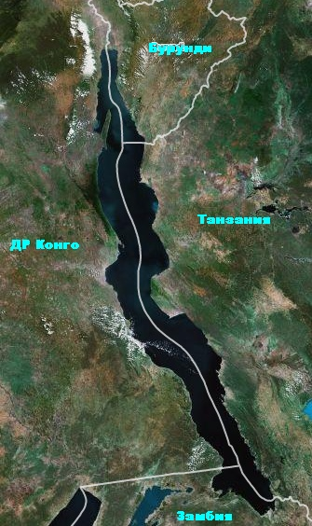
Тектонические котловины озер
Отличительные черты – большие глубины, обрывистые берега, крутые подводные склоны, неровное дно. Озера зачастую сильно вытянуты в длину (Байкал, Танганьика, Ньяса).

Slide 9
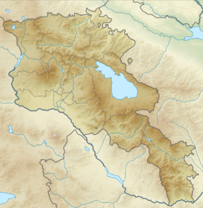
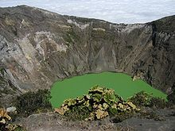
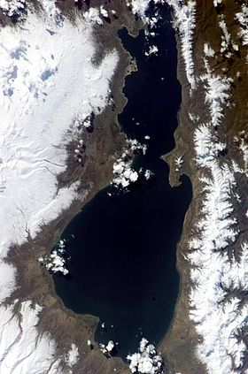
Вулканические котловины
Вулканические котловины расположены либо в кратерах потухших вулканов,
либо образовались вследствие подпруживания рек продуктами вулканизма (Севан).
Ирасу, Коста-Рика

Slide 10
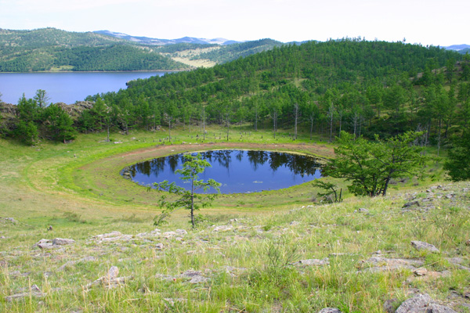
Метеоритные котловины
Образуются на месте падения метеоритов.

Slide 11
Ледниковые котловины
а) троговые (связаны с выпахивающей работой ледника –
озера Скандинавии, Карелии, Кольского полуострова).
б) каровые, расположенные в чашеобразном углублении
в верхней части гор (горные озера Альпах, на Кавказе).
в) моренные – сформировавшиеся среди моренных
отложений (с и с-з русской равнины, Карелия, Канада).

Slide 12
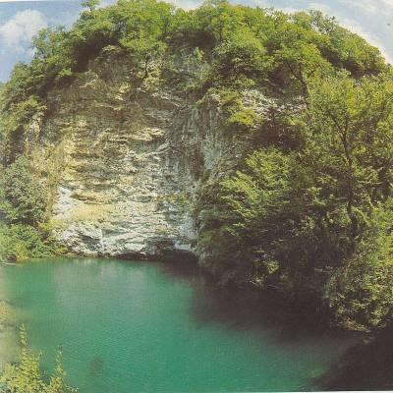
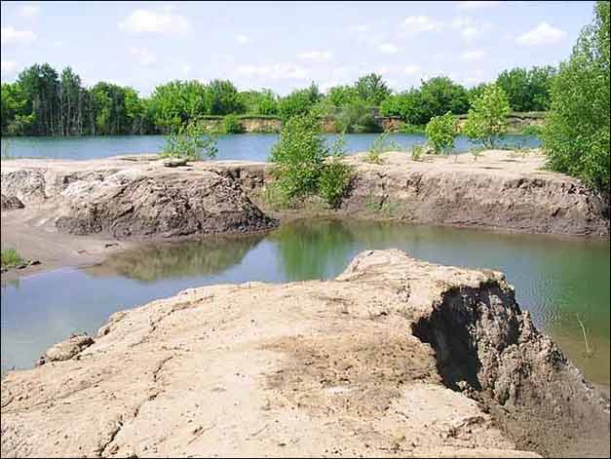
Карстовые котловины
Образуются в районах залегания известняков, доломитов, гипсов в результате химического растворения этих пород водой.

Slide 13
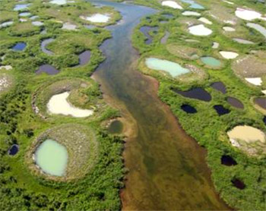
Термокарстовые котловины
Образуются в районах распространения многолетнемерзлых грунтов в результате их протаивания и сопутствующей просадки грунта (небольшие озера в тундре и тайге).
Талые озера в Северном Квебеке (Канада)

Slide 14
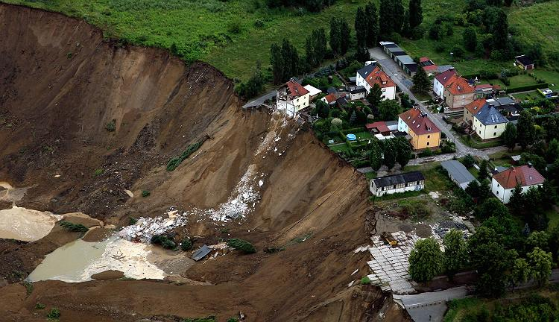
Суффозионные котловины
Возникают в результате просадок, вызванных
вымыванием подземными водами из грунта
мелких частиц и цементирующих веществ
(юг Западной Сибири).

Slide 15
Котловины речного происхождения
а) пойменные (старицы)
б) дельтовые и придельтовые
в) плесы пересыхающих рек
г) завальные – образуются в результате горных обвалов
д) подпрудные – возникают в результате подпруживания
рек конусами выноса боковых притоков.

Slide 16
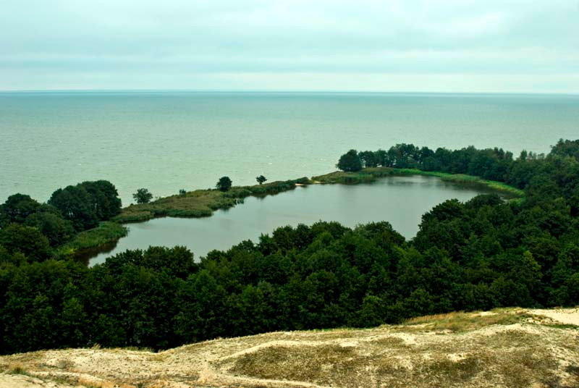
Эоловые котловины
Возникают в понижениях между песчаными дюнами и барханами (озера в Казахстане).

Slide 17
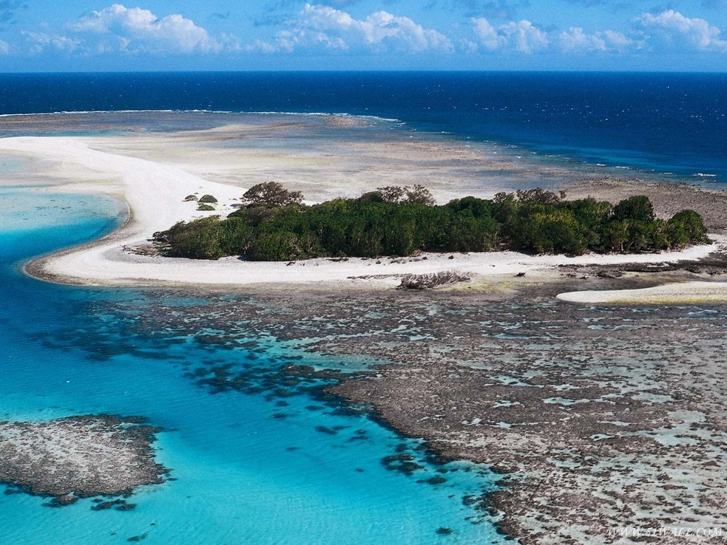
Органогенные котловины
Формируются в болотах, а возникающие при этом водоемы называют
болотными озерами или озерками. К этому же типу относятся озера-лагуны среди коралловых построек.

Slide 18
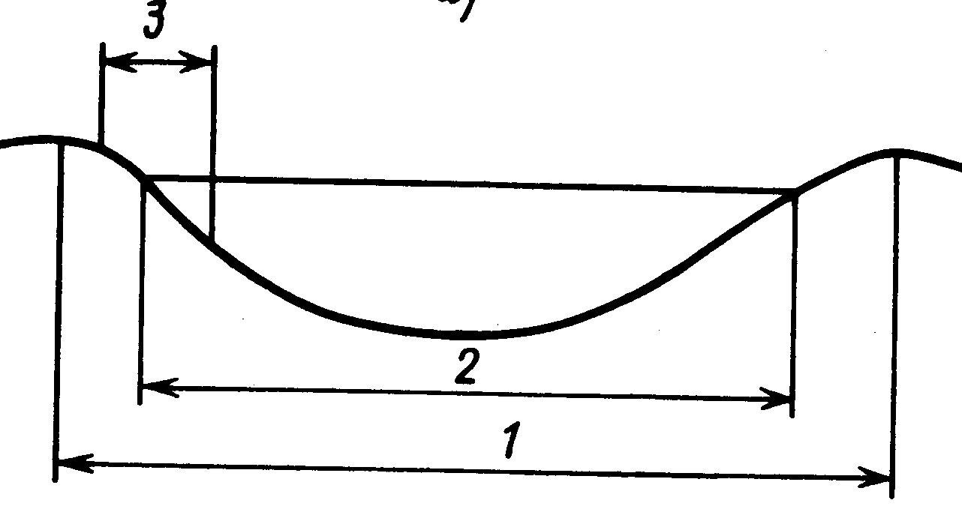
Элементы озерной котловины:
1 .котловина
2. ложе
3. береговая область

Slide 19
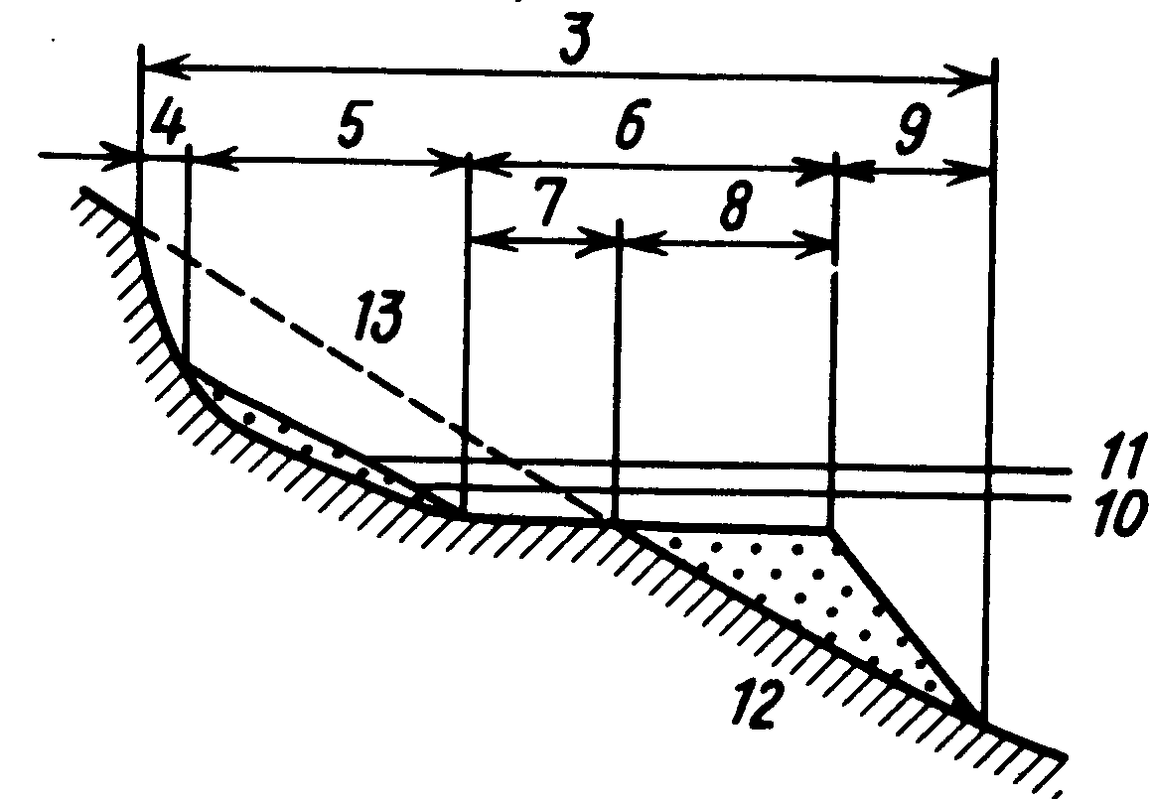
Схема береговой области
3. береговая область
4. береговой уступ
5. побережье
6. береговая отмель
7. абразионная и аккумулятивная части береговой отмели
9. подводный откос
10. и 11 мах и мin уровни воды
12. коренные породы

Slide 20
Водный баланс озер
X + Y_{р} + Y_{гр} + K = Z + Y_{ст} + Y_{ф} + g + ΔU
Где X – атмосферные осадки;
Y_{р} – приток речных вод;
Y_{гр} –приток грунтовых вод;
K – конденсация водяного пара на зеркало озера;
Z – испарение;
Y_{ст} – русловой сток;
Y_{ф} – фильтрация;
g – безвозвратный расход воды на озера на хоз. нужды;
ΔU – изменение объема воды за интервал времени Δt.
Для бессточных озер уравнение приобретает вид
X + Y_{р} + Y_{гр} + K = Z + Y_{ф} + g + ΔU

Slide 21
Колебания уровня воды в озере
1.сезонные,
2.годовые,
3.кратковременные.

Slide 22
Течения в озерах
1. Стоковые течения
Возникают под влиянием притока речных вод в озеро или оттока озерных вод в реку, вытекающую из озера.
2. Ветровые течения
Являются следствием действия ветра на водную поверхность.
3. Плотностные течения
Возникают в больших озерах с четко выраженной горизонтальной температурной неоднородностью.

Slide 23
Спасибо за внимание!

